Slide 1

VSTENO
... oder wenn Computer Steno lernen
Kurzpräsentation:
Marcel Maci
(c) 2022

Slide 2
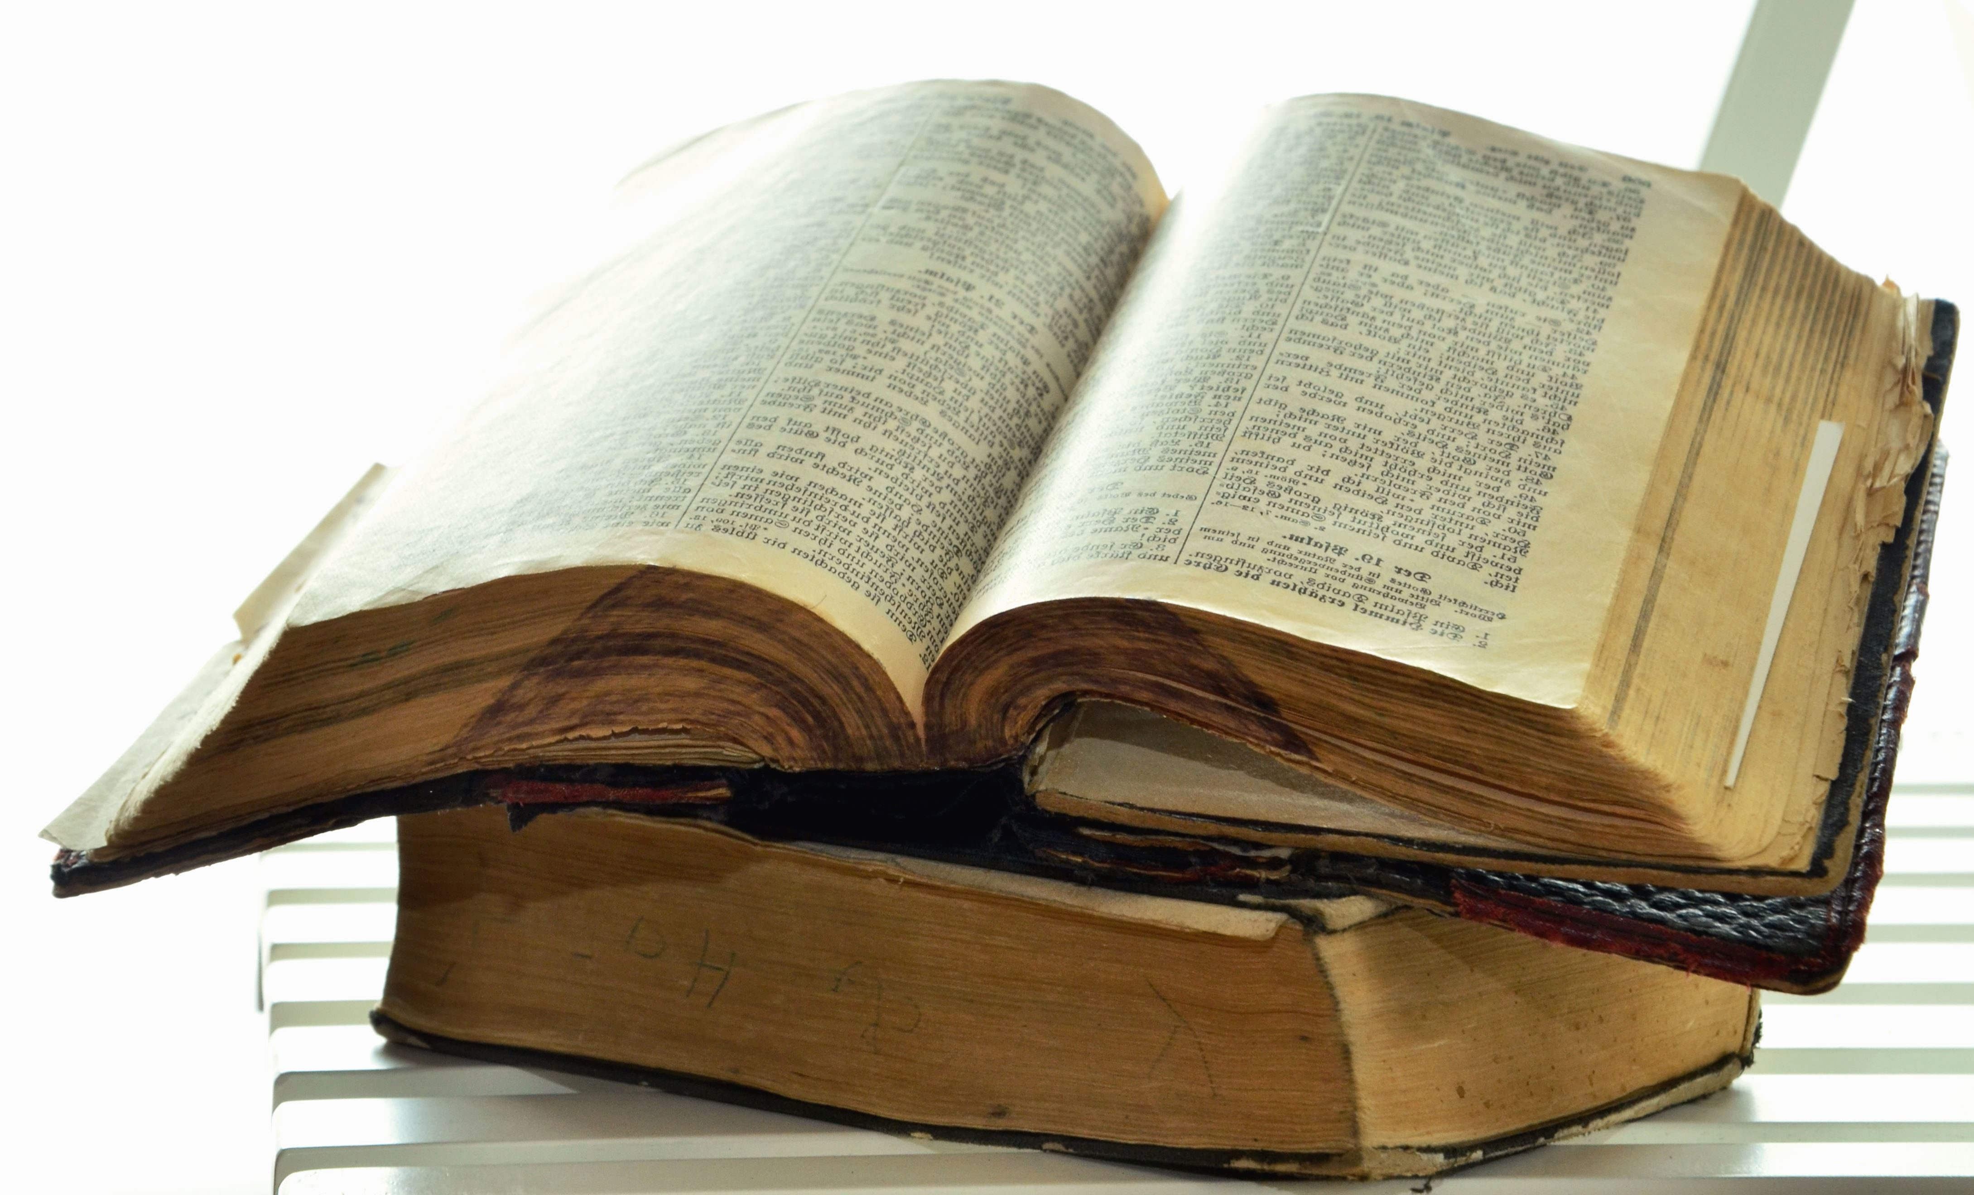
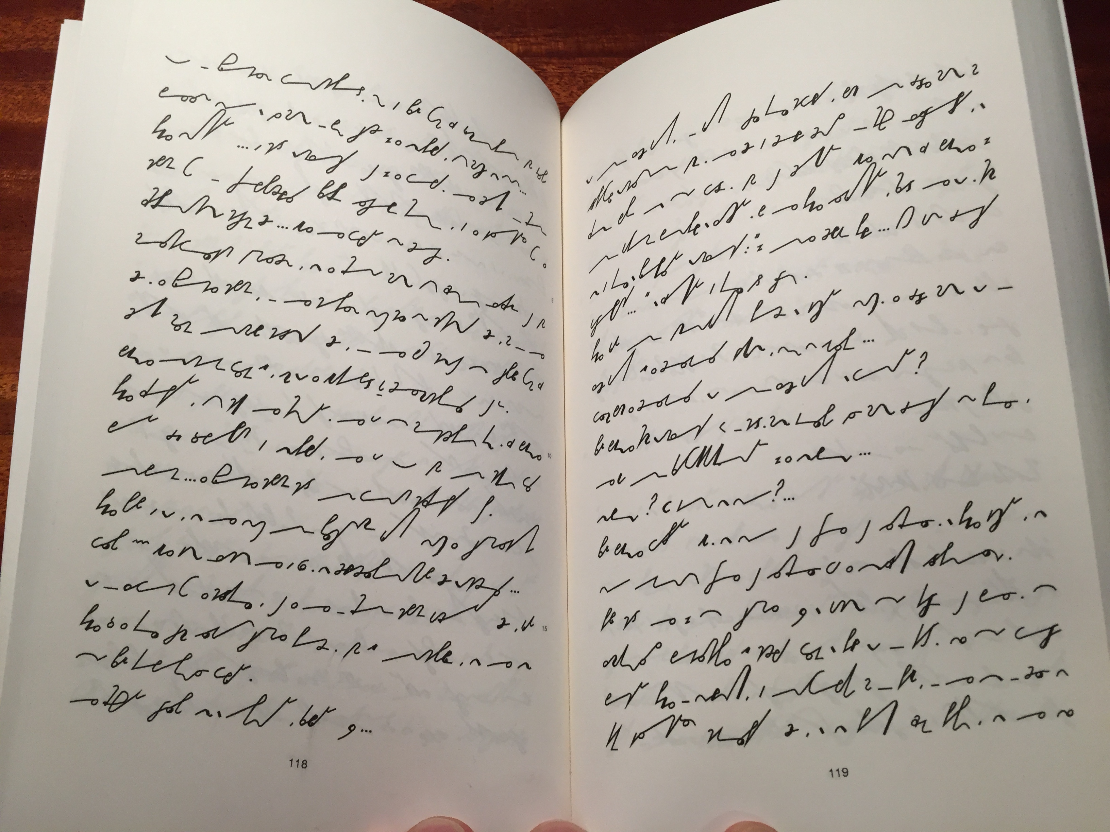
Vision
“Jeden beliebigen Text in Steno lesen können”
Computerprogramm
Buch in Langschrift
(elektronischer Text)
Buch in Kurzschrift
(PDF/E-Reader/BOD)

Slide 3
Problemstellung (1) Sprache
Unabhängigkeitserklärungen
Vorsilben
(Präfixe)
Wortstamm
Nachsilben
(Suffixe)
Beugungen (Flexion/Konjugation/Deklination/Fugen-s etc.)
Wortgrenze
Für eine korrekte Übertragung ist eine vertiefte, automatisierte sprachliche Analyse nötig.

Slide 4
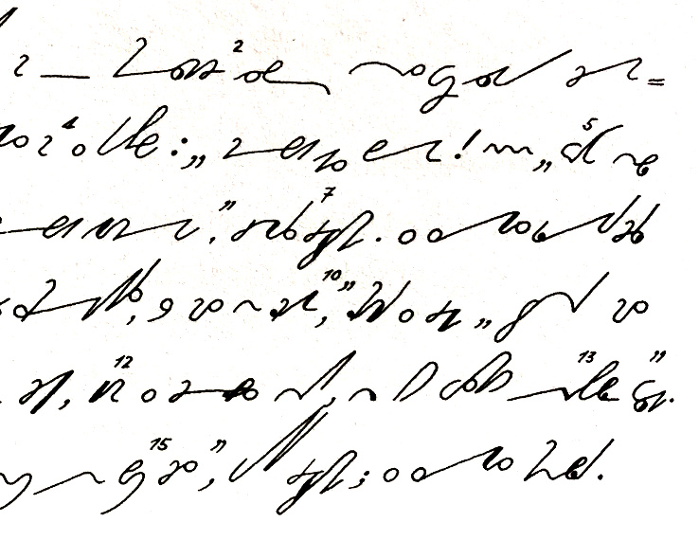
Problemstellung (2) Zeichen
Kontextabhängigkeit:
Stellung (hoch/gerade/tief)
Strichdicke (un-/schattiert)
Abstände (eng/weit)
Zeichenkombination (+r/l)
Schlaufen (offen/geschlossen)
Bögen (variabel)
=> Zeichenverbindungen?
Stenozeichen sind (hochgradig) veränderlich und müssen mit einem speziellen, dafür geeigneten Algorithmus modelliert werden.

Slide 5
Lösung (1)
Sprachliche Tools
REGEX | Übertragung (Langschrift/Kurzschrift) Morphologie (Präfixe/Suffixe) => “Mädchen für alles”
hunspell | Wortkompositionen Morphologie (Wortstämme/Semantik, Wortbeugungen) => “Taschenmesser als Schraubschlüssel”
phpSyllable | Silbentrennung => “blinder Mähdrescher und Türöffner”
eSpeak | Phonetik (Französisch) => “unabdingbarer Gehilfe für lautbasierte Sprachen”
Die Tools arbeiten zum Teil in wilden Hochzeiten zusammen (nicht alle Kombinationen sind möglich).

Slide 6
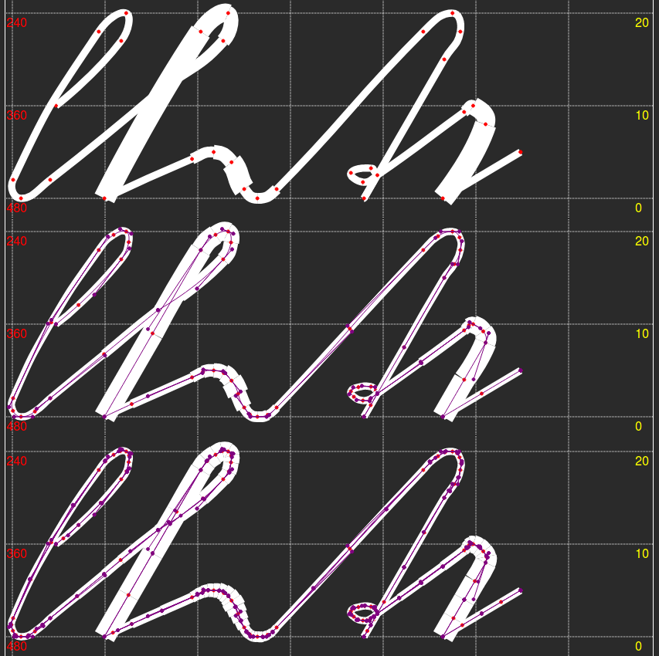
Lösung (2)
Zeichenmodellierung:
“Elefantenzeichnung” & Bezierkurven
Stenogramme = Folge von Punkten (kantige Nummernzeichnung)
Kantenglättung durch Bezierkurven (splines interpolation, Vektorgrafikformat SVG)
Strichdickenänderung pro Abschnitt (Verfeinerung durch Interpolation, Umrissmodellierung)
Demo: link http://scaledinnovation.com/analytics/splines/splines.html
Es waren unzählige zusätzlich Kniffs und Tricks nötig, um ein einigermassen akzeptables Schriftbild hinzubekommen.
=> Ideallösung: Metafont

Slide 7
Motivation
Schnittmenge aus drei Bereichen:
Stenografie | Freifach 1987 bei Pater Peter => leider immer viel zu wenig gebraucht
Sprache | Romanist (Literatur/Linguistik) => Lesehunger (Romane) => Herausgeber (BOD)
Computer | Programmierung (PHP/Linux) Freie Software (Idealismus)
Obwohl ich ein “Wiederholungstäter” bin, ist VSTENO mein bislang grösstes Software-Projekt (rund 2000 Stunden in 4 Jahren).
PS: Es sollte eigentlich nicht so gross werden, aber eben ... wenn man mal angefangen hat ...
☺

Slide 8

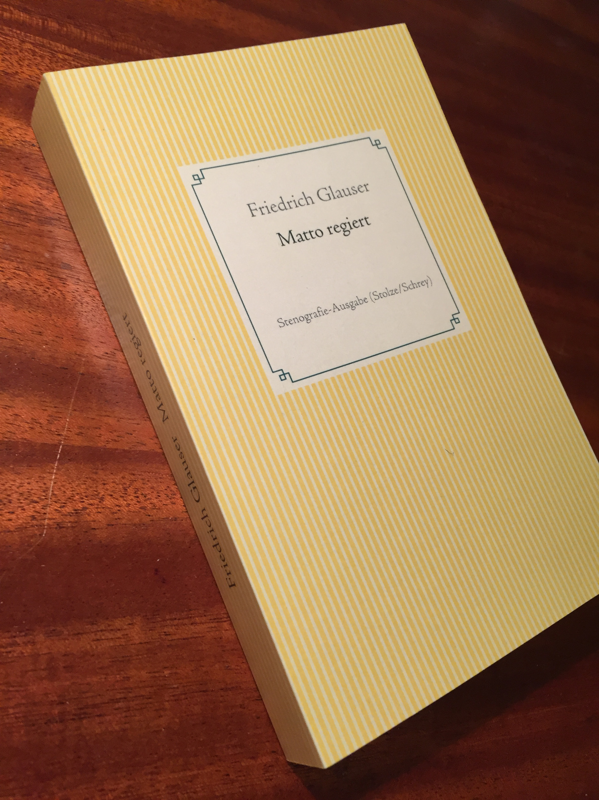
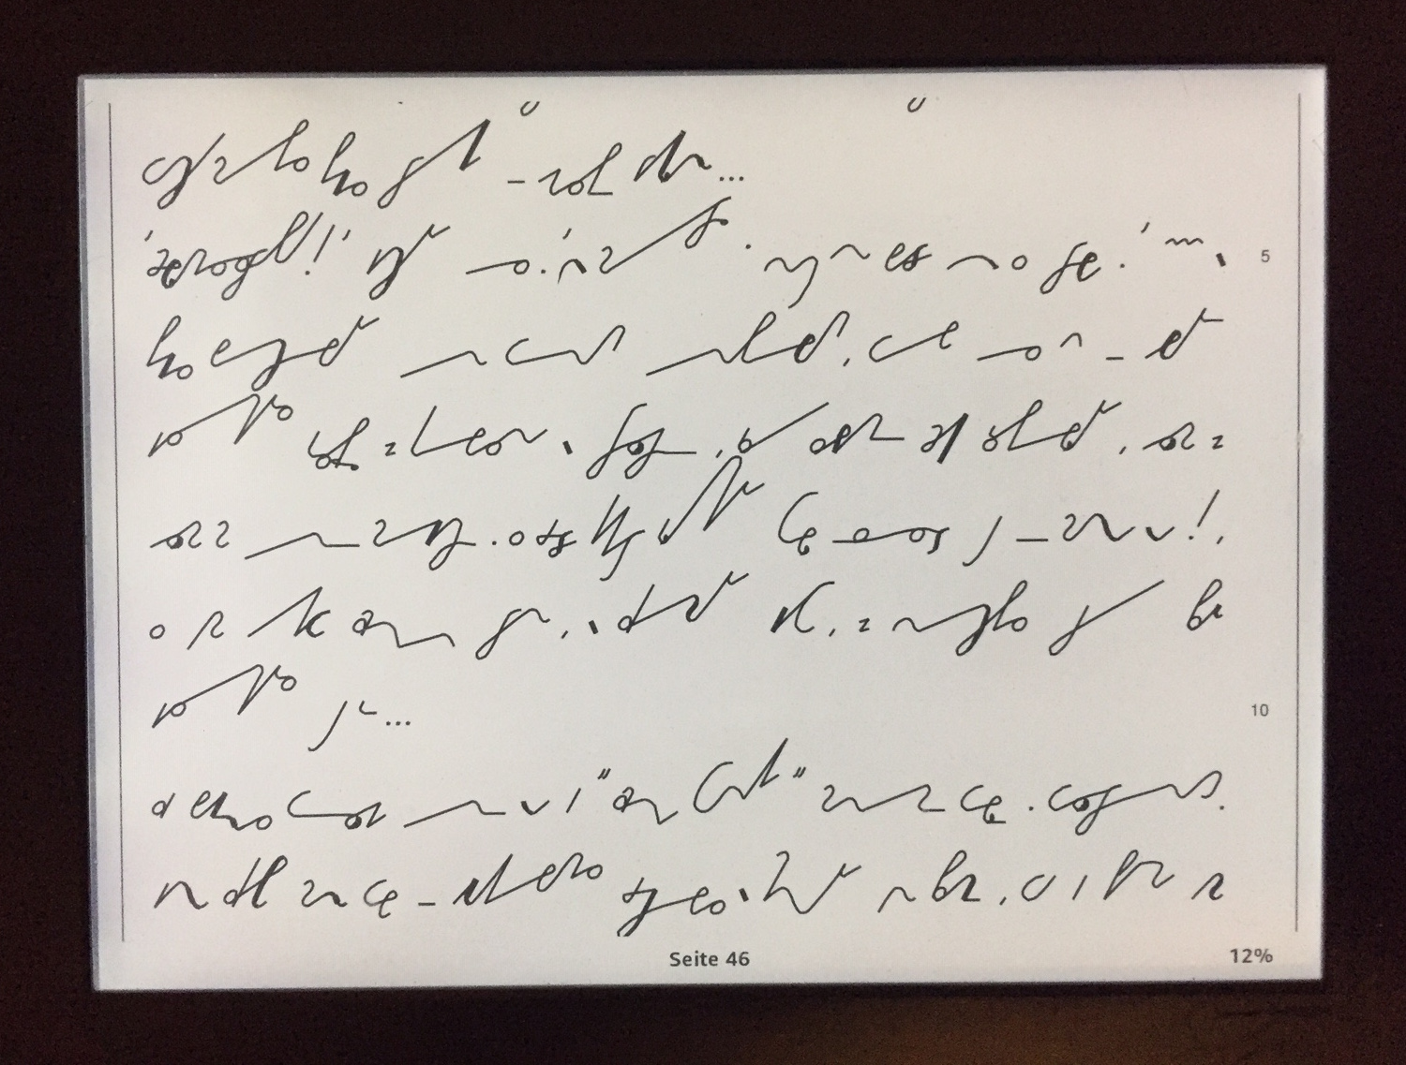
Resultat
Grundschrift Stolze-Schrey:
Deutsch (+ Teile Eilschrift)
Spanisch
Französisch
Englisch
Italienisch
DEK? => jederzeit umsetzbar
Zwei Taschenbücher:
Karl Ettlinger, Der Widerspenstigen Zähmung
Friedrich Glauser, Matto regiert
Diverse E-Books (PDF):
Pliniusbriefe (Stolze-Schrey-Post)
Romane (Dostojewsky, Flaubert u.a.)
=> komfortabel auf E-Reader lesbar

Slide 9
Unterstützen?
Werbung | VSTENO weiterempfehlen => zum Beispiel als Lerntool
Feedbacks | Fehler melden => per Mail
Buchprojekt | Selber ein Buch herausgeben?! => Sie lesen Korrektur! (Ich kümmere mich um den technischen Teil.)
Kaufen | Buch kaufen (ich habe welche dabei ... :) => für sich selber => zum Weiterverschenken
Spenden | Banküberweisung => Kosten für Server, Webadresse etc. => Herzlichen Dank!

Slide 10
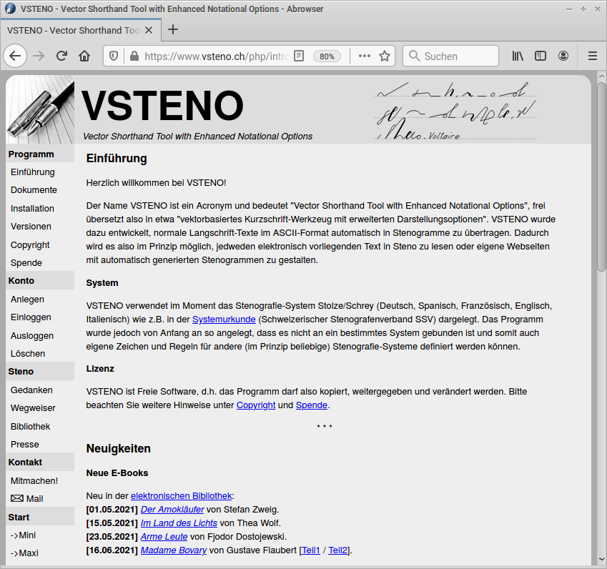

DEMO
Adresse:
www.vsteno.ch
Themen:
simple Stenogramme (d/s/f/e/i)
fortlaufender Text (PDF-Export)
Bibliothek
Dokumentation
Fragen

